Slide 1
Organización Industrial
ICM-323 Ingeniería Comercial
Unidad II - Clase 3:
Estructura de Mercado y Competencia
Eduardo Letelier

Slide 2
Unidad II: Elementos de la Organización Industrial
En esta unidad aprenderemos a identificar las características del entorno organizacional a partir de un diagnóstico sobre las particularidades de la industria y el territorio
Durante este periodo revisaremos:
  Repaso sobre mercados competitivos
  Tipos de mercados no competitivos y sus características
Para esta unidad se trabajará con los siguientes capítulos del libro:
  Tarzijan, J., Paredes, R. (2012). Organización Industrial para la estrategia empresarial, 3d. Pearson Educción de Chile. Caps. 1-5

Slide 3
Estructura de Mercado y Competencia

Slide 4
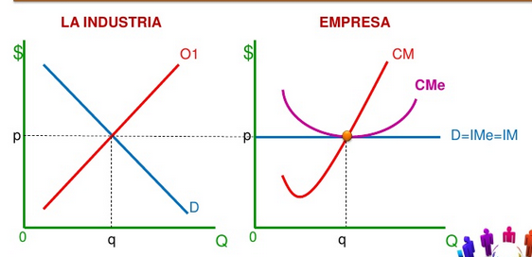
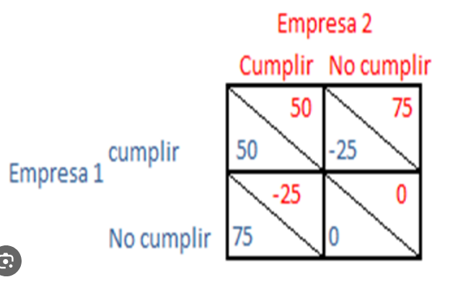
Concepto de competencia
Diccionario de Economía:
Condición que prevalece en un mercado según la cual la búsqueda y consecución de beneficios de cada empresa se hace a expensas de los beneficios de otra u otras
Texto de Microeconomía:
Modelo conceptual en el que las empresas son tan pequeñas en relación con el mercado que no tienen ninguna capacidad para modificar lo que allí ocurre

Slide 5
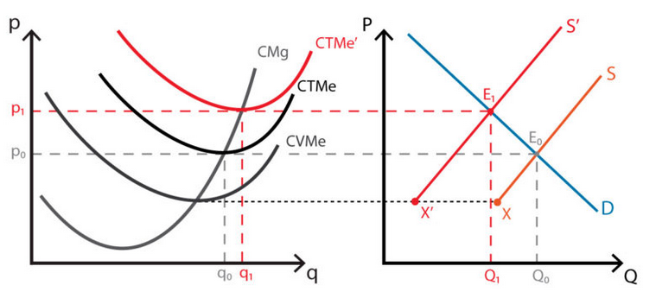
Competencia
Según la teoría microeconómica clásica estos aumentos de beneficios se asocian a algún grado de imperfección del mercado.
El grado de competencia por los beneficios depende en gran medida de las barreras para entrar a ese mercado
Estrategia, competencia, imperfección y estructura de un mercado son elementos estrechamente vinculados.
La definición de diccionario es útil para la estrategia: las acciones de las empresas, al menos en parte, están determinadas por lo que ellas esperan de resto.
Los dos elementos centrales de la estrategia competitiva empresarial son que:
toda empresa busca aumentar sus beneficios y
este aumento se realiza generalmente a costa de algún otro competidor, ya sea actual o potencial

Slide 6
Competencia, interacción y estructura de mercado
El grado de interacción entre empresas se asocia, en cierta medida, a la estructura del mercado: a mayor concentración, mayor será la conciencia sobre la interacción que pueden tener las empresas, lo que a su vez quizá induzca a reducir algunas formas de competencia.
Determinación del grado de competencia en un mercado está asociada a la interacción entre empresas: conocer el grado y tipo de competencia es fundamental para la correcta evaluación y selección de las acciones estratégicas que las firmas han de seguir, ya sea que estén o deseen entrar en un mercado

Slide 7
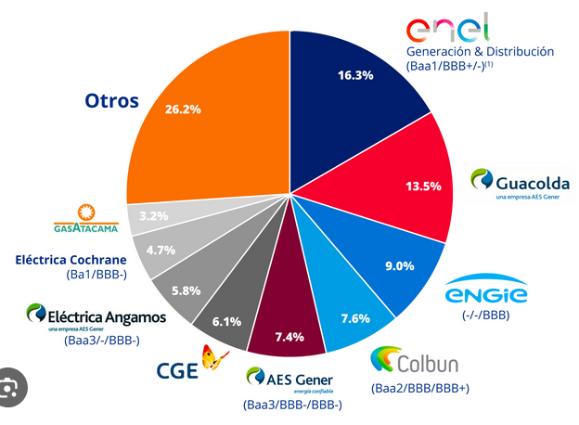
Competencia y concentración de mercado
En estos términos, la competencia puede comprenderse como fuerza y como resultado.
La concentración puede comprenderse como un determinante y como un inductor de la competencia.
Por ello, los elementos que definen y determinan la estructura de una industria o mercado son críticos en el desempeño competitivo de las empresas que la componen.
Clientes eléctricos “libres” (Chile 2019)

Slide 8
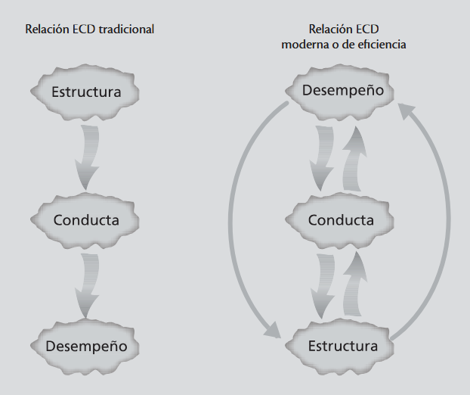
Estructura industrial, conducta y desempeño de empresas
Paradigma Estructura-Conducta-Desempeño (ECD) (1930-1970)
Elementos de la estructura industrial (i.e. tamaño de empresas, concentración de mercado y tecnología) determinan conductas empresariales (i.e. fijación de precios, colusión, etc.) que impactan en el desempeño de la industria y de las empresas que la componen (i.e. rentabilidad)
Implicancia: la concentración industrial es el principal determinante de la competencia de mercado
Regulación: desintegración, bloqueo de fusiones, etc.

Slide 9


Enfoque de eficiencia o nueva relación ECD
Desempeño afecta a conducta e impacta en estructura de mercado
Por ej.: fuerte inversión en I+D+i (conducta) genera producto diferenciado que es valorado por consumidores, lo que conduce a una dominar mercado (estructura) y obtener utilidades (desempeño)
Parte de utilidades (desempeño) se reinvierten en I+D+i (conducta) y permiten mantener posición dominante en el mercado (estructura)
Relaciones ECD no son mecánicas ni unidireccionales
Conducta afecta estructura y esto impacta en desempeño
Por ej.: gastos de I+D+i, publicidad, capacidad instalada o diferenciación de productos (conducta) pueden concentrar mercado y constituir barrera a la entrada (estructura) generando utilidades anormales (desempeño)

Slide 10
Implicancias regulatorias
Nuevo enfoque ECD sugería que las altas utilidades y la concentración de la industria podrían provenir también de una mayor eficiencia de las empresas o bien del establecimiento de barreras estratégicas por parte de los operadores establecidos
Comportamiento de las empresas sería consistente tanto con escenarios de colusión como de competencia
Debe analizarse caso por caso la situación relevante para cada empresa e industria

Slide 11


Concentración o eficiencia?
Modelos econométricos alternativos
Parámetro positivo y significativo
El modelo 1 estima la rentabilidad de la empresa i en la industria j (Rij) como una función lineal de la concentración en la industria j (Cj)
El modelo 2 incorpora la variable tamaño de la empresa i en la industria j (Tij) como variable
El tamaño afecta la rentabilidad a través de las economías de escala
Según Demsetz, cuando Tij se incorpora al modelo el parámetro que acompaña a Cj deja de ser estadísticamente significativo
La rentabilidad es explicada por la mayor eficiencia asociada a economías de escala (y potenciales menores precios al consumidor) y no por la concentración de la industria
Parámetro positivo y significativo
Parámetro positivo y NO significativo

Slide 12
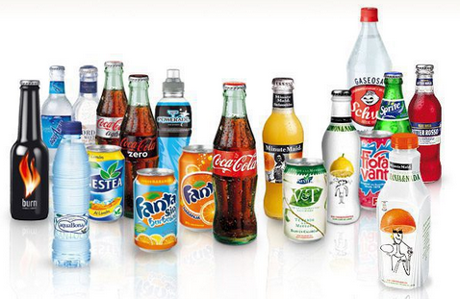
Mercado, estructura y competencia
Variables básicas que permiten caracterizar la estructura de un mercado:
  Número de empresas
  Tamaño de empresas
  Concentración
  Características tecnológicas (e.g. economías de escala y economías de ámbito)
  Barreras a la entrada y a la salida
Primer paso para analizar la estructura de mercado: definir el mercado relevante
Esto implica definir el ámbito en que opera la empresa y precisar el producto

Slide 13
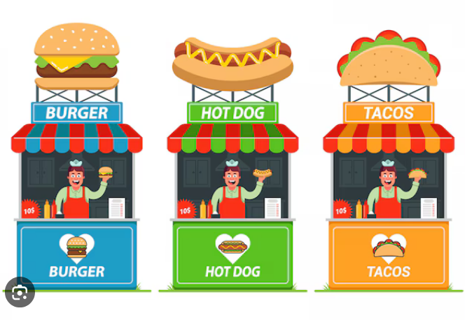
Definición de mercado relevante
Para diseñar la estrategia competitiva de una empresa, es fundamental primero definir el mercado en que se encuentra
A partir de esto es posible identificar a competidores actuales y potenciales
Desde la perspectiva del regulador, definir el mercado es crítico para determinar concentración, poder de mercado y competencia
¿Son un mismo mercado?
  Aluminio reciclado y aluminio virgen
  Limón natural y jugo de limón exprimido y concentrado
  Tarjetas de crédito, cuentas corrientes y monedas y billetes en circulación
Aspecto clave: nivel de sustituibilidad entre productos
Técnicamente, un bien o servicio es distinto de otro en la medida en que la elasticidad precio demanda cruzada entre ellos sea “menor a “infinito” o “de gran magnitud”

Slide 14


Mercados relevantes
Formalmente el mercado es la instancia donde se negocia solo un bien o servicio
No es lo mismo:
Mercado de transporte público de Santiago de Chile
Mercado de transporte público de Talca
Un mercado es la instancia donde confluyen un conjunto de productos que, como sustitutos, se afectan significativamente

Slide 15
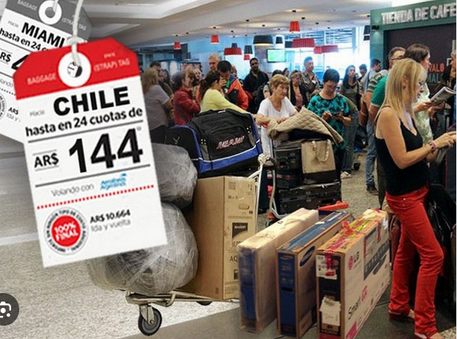
Mercados relevantes
Si en respuesta al aumento en el precio, la disminución en las ventas es tal que no resulta conveniente aumentarlo, entonces quiere decir que muchos compradores acudieron a comprar a las otras ubicaciones geográficas y que, por tanto, debe incluirse en la definición de mercado a la siguiente ubicación más cercana
¿Qué pasaría si un monopolista hipotético de un producto estableciera un pequeño, pero significativo y no transitorio aumento en el precio del producto en una ubicación geográfica específica, dejando constantes los demás términos de la venta (plazo, etc.) y precios en las otras ubicaciones geográficas?

Slide 16
Ampliación del mercado relevante
Si ante una baja en el precio de un producto no incluido en el ámbito de la definición inicial de mercado, es relativamente fácil para los consumidores cambiarse a él, entonces la definición de mercado debe ampliarse para incluir ese producto.
El mercado relevante para el producto de una empresa X estará definido por la intersección de:
  las variedades sustitutas del producto de la empresa X y las ubicaciones geográficas donde se ofrezcan dichas variedades…
  …con las ubicaciones geográficas en que se ofrece el producto de la empresa X

Slide 17
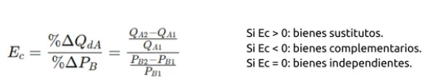
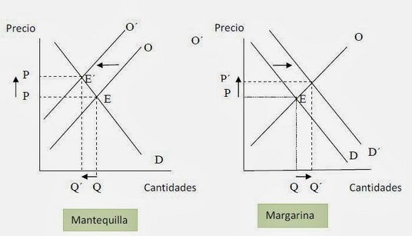
Test de elasticidad precio cruzada de demanda
Formalmente, la sustitución entre dos bienes (A e B) se obtiene mediante la elasticidad precio cruzada de demanda, que se define como:
Si no existe ningún otro bien cuya elasticidad cruzada con X sea igual a infinito o “muy grande”, entonces y es un solo bien y define el mercado.

Slide 18
Test de elasticidad precio cruzada de demanda
Atención: la evaluación de elasticidades precio cruzadas de demanda debe hacerse en base a precios relativos equivalentes
Ejemplo:
Precio de frazadas convencionales (iguales a CMg): $10.000
Precio de frazadas eléctricas (CMg de $10.000 pero dan el doble de abrigo): $20.000 (hay poder de mercado)
Entonces:
  Precios <$20.000 por frazada eléctrica no afectan cantidad demandada de frazadas convencionales
  Precios >$20.000 por frazada eléctrica generan sustitución por frazadas convencionales y elasticidad cruzada determina un mismo mercado

Slide 19
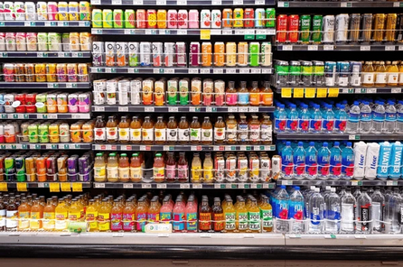
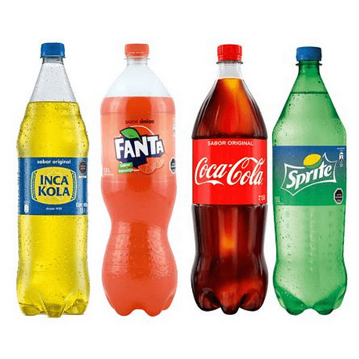
Mercado relevante y objetivos de la gerencia
Dependiendo de objetivos que se plantea la administración, el mercado relevante pueden cambiar. Por ejemplo:
Objetivo: determinar el precio que debe cobrarse la próxima semana por la bebida de dos litros.
Mercado relevante: productos sustitutos más cercanos a esa bebida en el corto plazo
Objetivo: determinar su posicionamiento de largo plazo de bebida
Mercado relevante: incluye productos que actualmente no sean sustitutos tan cercanos, como los jugos líquidos, pero que en el largo plazo pueden afectar variables relevantes para la empresa, como sus ventas

Slide 20
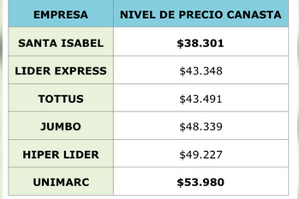
Discrecionalidad en la definición de mercado
Dado que el grado de sustitución es continuo, la definición de mercado siempre será arbitraria.
La ayuda conceptual es solo un instrumento de una definición concreta, estratégica, que, dependiendo del caso en cuestión, debe optar por una definición de ámbito y producto
La definición del mercado relevante dependerá del problema que se aborde
Ejemplo: ámbito geográfico del mercado de supermercados
¿son parte de la misma población los consumidores de las zonas sur y norte de un país?
¿pertenecen a un mismo mercado los supermercados ubicados en las zonas este y oeste de una ciudad?
¿pertenecen a un mismo mercado los supermercados ubicados a tres kilómetros de distancia dentro de una misma zona este de la ciudad?
Canasta de Fiestas Patrias según cadena de supermercados (SERNAC 2023)

Slide 21
Número, distribución y concentración de mercado
Definido el mercado relevante puede establecerse el número de empresas que participan en él y sus participaciones relativas
A partir de esto puede definirse la concentración de mercado
El número de empresas en un mercado determina las interacciones y las posibilidades de los consumidores de optar entre proveedores
Pero la concentración de mercado influye en estas posibilidades
Indicadores para medir concentración de mercado:
  Razón de concentración de las mayores k-empresas en la industria
  Indice de Herfindhal (medido sobre ventas o producción)

Slide 22
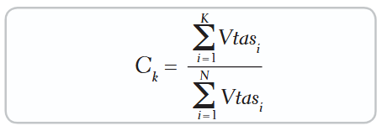
Razón de concentración de k-empresas (Ck)
Mide el producto acumulado de las mayores k-empresas de la industria en relación con el producto total.
Expresa el porcentaje del mercado que concentran las k mayores empresas
A mayor Ck, más concentrado es el mercado

Slide 23
Razón de concentración de k-empresas (Ck)
Mide el producto acumulado de las mayores k-empresas de la industria en relación con el producto total.
Expresa el porcentaje del mercado que concentran las k mayores empresas
Generalmente se miden las tres empresas más grandes
A mayor Ck, más concentrado es el mercado

Slide 24

Indice Herfindhal
Se define como la suma de los cuadrados de las participaciones de todas las empresas en un mercado, donde Si indica la participación de mercado de la empresa i, para i = 1,…, N.
El valor máximo que puede tomar H es 10.000, cuando hay un monopolio: 100% de concentración

Slide 25
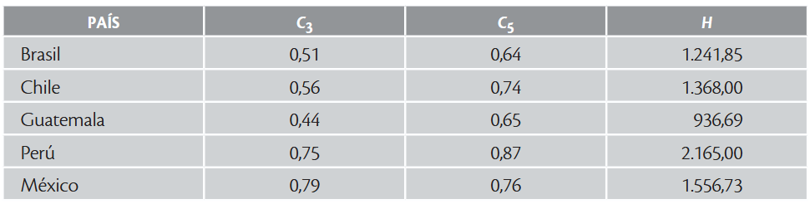
Indices de concentración bancaria 2003

Slide 26
Ventajas y desventajas de indicadores de concentración
Ck requiere menor cantidad de información
H considera la participación de mercado de todas las empresas de la industria y los cambios relativos en la participación de cada empresa dentro del total.
H le da mucho más peso a las compañías que presentan una mayor concentración.
H captura de mejor manera el cambio en la estructura de la industria.
Criterios del Departamento de Justicia y FTC de EE.UU. para evaluar fusiones horizontales:
Si H < 1.000: industria desconcentrada
Si 1.000 < H < 1.800: industria moderadamente concentrada
Si H > 1.800: industria altamente concentrada
Sin embargo, los rangos de valores de la concentración que induzcan una preocupación para las autoridades reguladoras en cada país debieran ser ajustados por el tamaño del mercado en cuestión

Slide 27
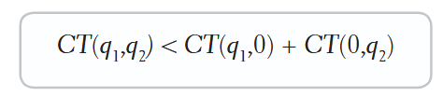
Tecnología como determinante de la estructura de mercado
Las características tecnológicas de las empresas y de la industria influyen en la estructura de un mercado.
Hay mercados donde las empresas requieren un gran tamaño para competir con éxito y la tecnología se convierte en una barrera a la entrada
Existen barreras a la entrada tecnológicas o “naturales” y otras de carácter estratégico
Barreras a la entrada tecnológicas más comunes: economías de escala y economías de ámbito
Tecnología determina las características de la función de costos
Función de costos sub-aditiva, pertinente para representar economías de escala y de ámbito:
Donde q1 y q2 son cantidades del mismo producto en el caso de economías de escala; y de productos distintos, en el caso de economías de ámbito
Origen de este tipo de funciones de costos: indivisibilidad de insumos (plantas, infraestructuras, etc.)

Slide 28
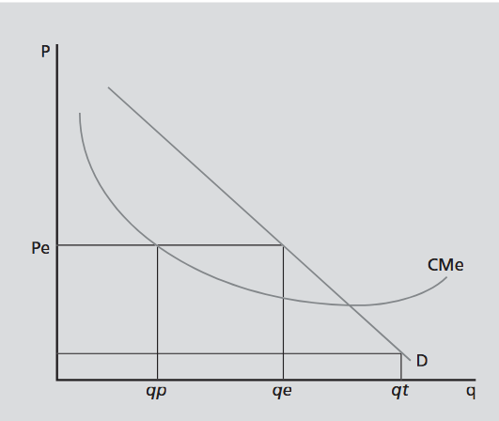
Sub-aditividad de función de costos y concentración de mercados
La sub-aditividad induce a la concentración no solo por la mayor eficiencia sino también por elementos estratégicos que facilitan esta condición
En presencia de economías de escala y ámbito un entrante requiere ingresar con un tamaño mayor o con un número de productos crítico para ser competitivo
A mayores economías de escala y de ámbito, mayores barreras a la entrada
En el gráfico, si una empresa ofrece Qe y cobra Pe, obtiene beneficios
Si otra empresa ingresa al mercado ofreciendo Qp y la primera empresa no reduce su producción, la oferta total sería Qt y el precio a cobrar quedaría bajo CMe
Ambas empresas tendrían pérdidas, lo que desalentaría a una segunda empresa a entrar al mercado

Slide 29

Tamaño mínimo eficiente de escala (TME)
El TME es el tamaño crítico bajo el cual la entrada o supervivencia en la industria es imposible.
Aunque generalmente se lo asocia al nivel de producción con que una empresa opera al mínimo costo unitario, TME es más concreto´.
Por ejemplo: número de aviones necesarios para cubrir una ruta aérea al mínimo costo posible.
A mayor el TME, más concentrada será la industria debido a que, para cada demanda enfrentada por esta, existirá un menor número de empresas que alcanzará el TME
Asimismo, el TME afectará la probabilidad de entrada de las empresas en una industria: a menor TME, mayor será el costo relativo para el operador establecido de detener la entrada.

Slide 30
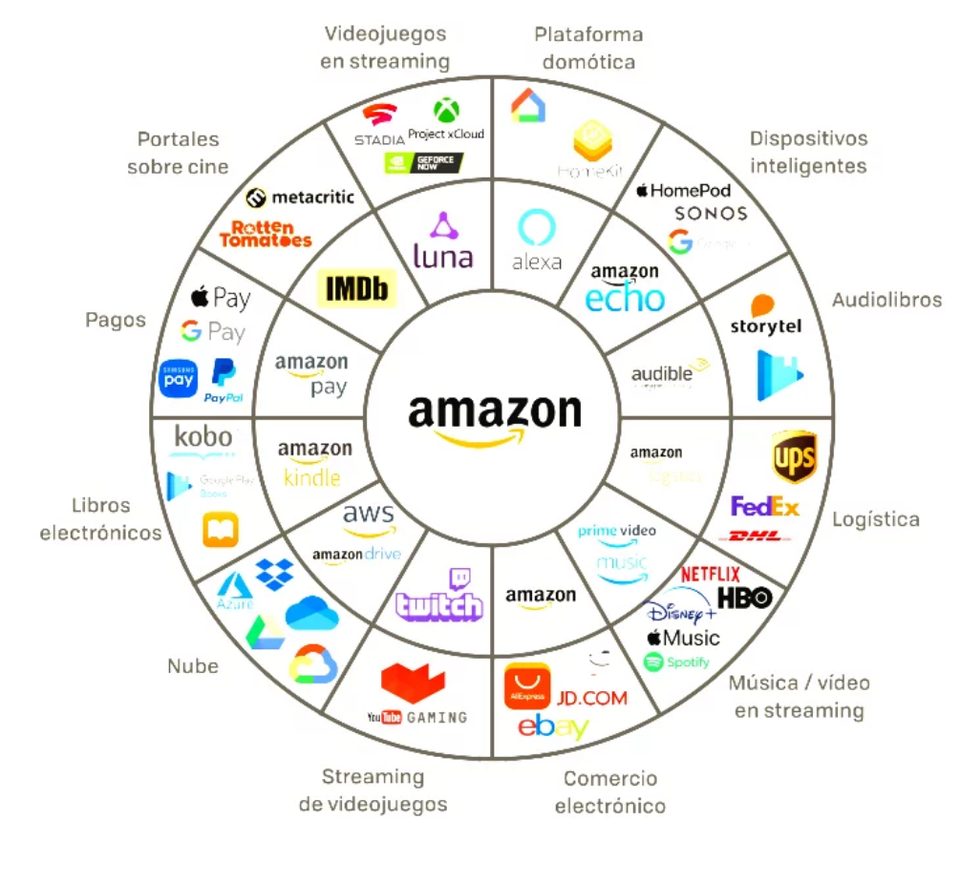
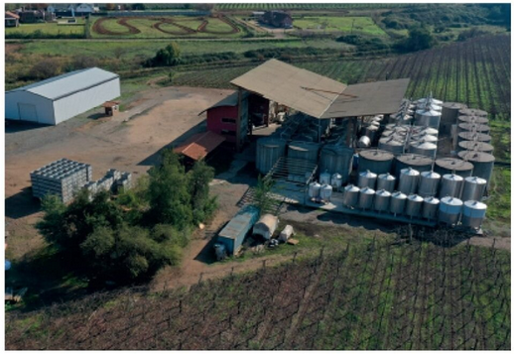
Fuentes de economías de escala y de ámbito
Economías de ámbito: caso Amazon
Venta de libros se expande a otros tipos de artículos
Recursos indivisibles compartidos:
  Publicidad
  Canales de venta (sitios web)
  Canales de distribución
  Bodegas
  Personal administrativo
  Tecnología de seguridad procesamiento de información
  Bases de datos de clientes
  Reputación
Economías de escala: caso Concha y Toro
Aumento de demanda de vino permite optimizar uso de bodegas y transporte en la compra de uvas

Slide 31
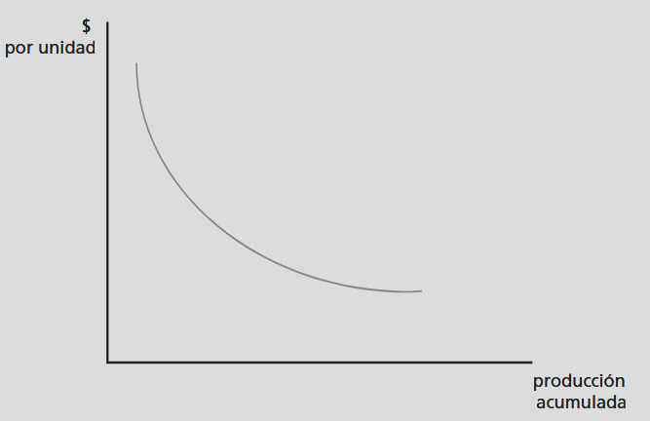
Curva de aprendizaje y economía de escala
Economías que se obtienen a través del tiempo y asociadas a la producción acumulada de la empresa
El costo medio de producción decrece a medida que la producción acumulada de la empresa en el tiempo se incrementa
Hay progresivo aumento en la productividad a medida que se incrementa la producción acumulada de la empresa, pero a tasa decreciente

Slide 32
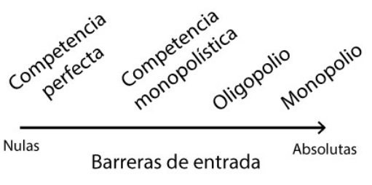
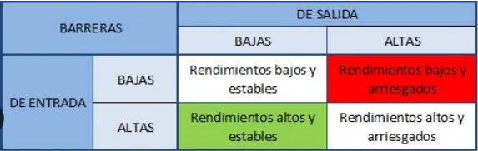
Desafiabilidad
La estructura de un mercado quizá diga muy poco sobre su desempeño si es que existen entrantes potenciales
Mercado desafiable: aquél en el cual la entrada es absolutamente libre y la salida no tiene costos
Entrada rápida y reversible en presencia de utilidades anormales
Cuando la entrada requiere del hundimiento de costos sustanciales, esta no será reversible porque, por definición, los costos hundidos no son recuperables.

Slide 33
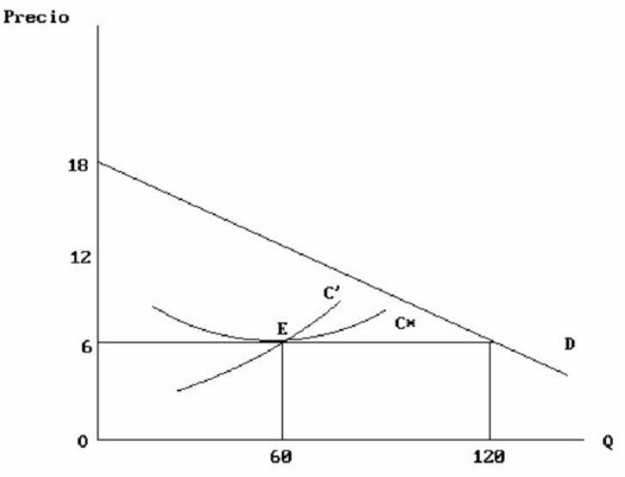
Desafiabilidad
El concepto de mercado desafiable es valioso para matizar la relación ECD, ya que está directamente vinculado al grado y a la posibilidad de respuesta (amenaza) de otros competidores actuales o potenciales a un aumento en los precios por parte de algún competidor establecido.
La amenaza de entrada que perciben las empresas establecidas representa un claro incentivo para actuar como si realmente hubiera competencia efectiva, con independencia del número de empresas que participen activamente en esa industria
IM
En un mercado desafiable, una única empresa podría ejercer su poder de monopolio cobrando 12 , donde el ingreso marginal (IM) iguala al costo marginal (C’)
Esto generaría rentas de 60*(12-6)= $360
Si no hay barreras a la entrada y salida, una segunda empresa de similar tamaño podría entrar al mercado y ofrecer 60 unidades a $6 y las rentas se disiparían

Slide 34
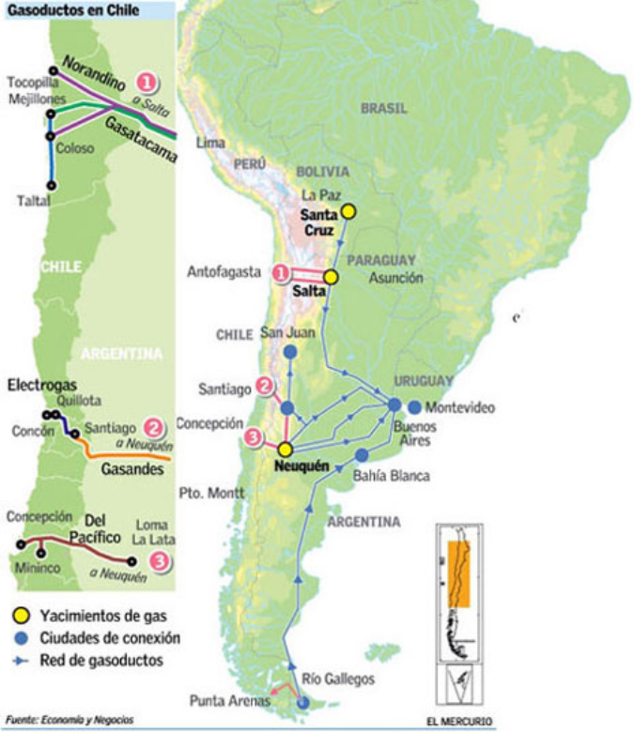
Desafiabilidad y competencia
Con mercados desafiables, es posible llegar a una solución de competencia aun cuando la industria se encuentre muy concentrada.
El grado de desafiabilidad de un mercado no se percibe por la participación de mercado (en el momento de la medición), sino más bien por la amenaza de que dicha participación caiga, en el caso de acciones o comportamientos monopólicos.
De acuerdo con lo mencionado en esta sección, el grado de desafiabilidad de un mercado está determinado, fundamentalmente, por sus barreras a la entrada y a la salida.

